Slide 1


 | UNIVERSIDAD AGRARIA DE LA HABANA “Fructuoso Rodríguez Pérez” INSTITUTO NACIONAL DE CIENCIAS AGRÍCOLAS
Maestría en Biomatemática
Estrategia para el manejo de fecha de siembra del cultivar Elbita utilizando el modelo DSSAT en Mayabeque.
Autor: Lic. Yuniel Loriga Martínez
Tutores: Dr.C. René Florido Bacallao
Dra.C. Marilyn Florido Bacallao
Mayabeque, 2023
Notes:
Para simular el rendimiento en tomate

Slide 2

30% producción hortícola
Superficie de siembra de 5 millones de ha
Producciones de 171 millones de t año
(OCEI, 2017), (FAOSTAT, 2020)
Notes:
El tomate (Solanum lycopersicum L.), es el cultivo hortícola más consumido en el mundo debido a su papel fundamental en los hábitos alimenticios de una amplia parte de la población mundial.
Su cultivo representa más del 30% de la producción hortícola mundial
Con una superficie de siembra de cinco millones de hectáreas
Y producciones de 171 millones de t año (OCEI, 2017), (FAOSTAT, 2020)

Slide 3
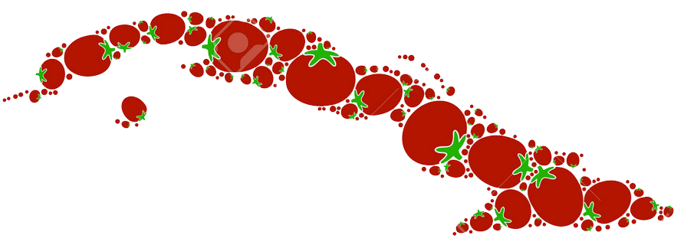
la explotación comercial del cultivo en nuestro país se limita generalmente al período óptimo
disminuciones en los rendimientos
calidad de los frutos en las siembras fuera de ese período
Temperaturas altas
nivel de producción
800 000 t año⁻¹
rendimiento promedio
13.3 t ha⁻¹
cuajado pobre de los frutos y disminución de la producción
(ONE, 2018), (Florido et al 2012)
Notes:
En Cuba, el tomate ocupa el 42% del área destinada a hortalizas, con un nivel de producción de 800 000 t año⁻¹ y rendimiento promedio de 13.3 t ha⁻¹
La explotación comercial del cultivo en nuestro país se limita generalmente al período óptimo,
Debido a las disminuciones en los rendimientos y en la calidad de los frutos en las siembras fuera de ese período,
Y que se atribuye a los efectos negativos que producen las temperaturas altas,
Ocasionando un cuajado pobre de los frutos y la disminución de la producción,
De ahí que éstos constituyan factores importantes que inciden en los rendimientos bajos del tomate en ambientes tropicales, En este sentido, Cuba se debe preparar para enfrentar el desafío del cambio climático, de ahí que disponer de instrumentos que permitan simular situaciones caóticas para los cultivos, permitirá tomar medidas alternativas para mitigar los mismos. (ONE, 2018), (Florido et al 2012)

Slide 4
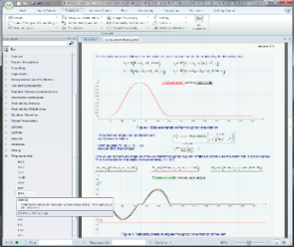
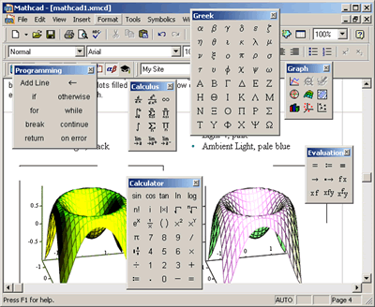
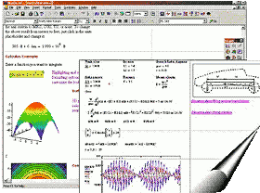
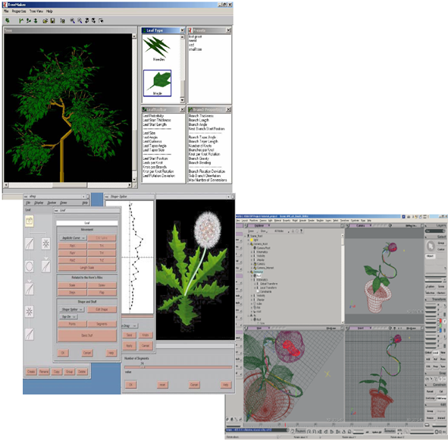
Modelos de simulación de base ecofisiológica
Evaluar los recursos disponibles
Realizar análisis de factibilidad de la producción agrícola
Permiten
Evaluar un gran número de interacciones planta-ambiente-manejo
Realizar la predicción de rendimientos medios y potenciales
Facilitar la toma de decisiones
(Hernández et al., 2009; Rodríguez-González et al., 2018)
Notes:
Durante los últimos 10 años se han desarrollado modelos de simulación de base ecofisiológica para un número importante de sistemas de cultivos.
Los cuales han demostrado ser herramientas que permiten:
Evaluar los recursos disponibles,
Evaluar un gran número de interacciones planta-ambiente-manejo y
Facilitar la toma de decisiones
Realizar análisis de factibilidad de la producción agrícola
Realizar la predicción de rendimientos medios y potenciales
Evaluando el riesgo productivo ante los cambios climáticos previstos (Hernández et al., 2009; Rodríguez-González et al., 2018)

Slide 5

Modelo popular de cultivo utilizado en más
de 100 países durante más de 20 años
(Jones et al., 1998)
Una interfaz de modelos de simulación de cultivos-suelo
Programas para evaluar estrategias de manejo
Proporciona
Datos para el suelo y el clima
Notes:
DSSAT es un modelo popular de cultivo utilizado en más de 100 países durante más de 20 años (Jones et al., 1998
Es un paquete de software para microcomputadoras,
que proporciona:
Una interfaz de modelos de simulación de cultivos-suelo,
Datos para el suelo y el clima,
Y programas para evaluar estrategias de manejo.
Los coeficientes genéticos de las variedades de tomate de Cuba no se incluyen en la base de datos de cultivares de DSSAT.
Teniendo en cuenta lo anterior,
se plantea como problema científico

Slide 6
PROBLEMA CIENTÍFICO
¿Cómo contribuir al incremento de los rendimientos de la variedad de tomate Elbita fuera de época?
HIPÓTESIS
La aplicación de una estrategia para el manejo de fechas de siembra utilizando el modelo DSSAT propician un incremento de los rendimientos en el cultivar Elbita.

Slide 7
OBJETIVO GENERAL
Elaborar una estrategia para el manejo de fechas de siembra de la variedad de tomate Elbita utilizando el modelo DSSAT.

Slide 8
OBJETIVOS ESPECÍFICOS
1. Determinar los valores de los coeficientes genéticos que describen el comportamiento de las variedades de tomate Elbita en las condiciones de Cuba.
2. Simular el comportamiento del rendimiento de la variedad de tomate Elbita en diferentes fechas de siembra.
3. Realizar evaluación económica de la propuesta.

Slide 9
PROYECTO ASOCIADO
Utilización de fuentes de resistencia de tomate en el mejoramiento genético y producción de local de semilla para disminuir los efectos del cambio climático

Slide 10
CRONOGRAMA
Revisión Bibliográfica | MAYO-NOVIEMBRE 2023
1er Taller de Tesis | DICIEMBRE 2023
Entrega de Artículo a la Revista Cultivos Tropicales | ENERO 2024
Capítulo 1 Fundamentación Teórica | ENERO FEBRERO 2024
Trabajo con experimentos | FEB-MARZO-ABRIL 2024
Capítulo 2 Materiales y Métodos | MAYO-JUNIO 2024
Capítulo 3 Resultados y Discusión | AGOSTO-SEPTIEMBRE 2024
Entrega de la Tesis de Maestría | NOVIEMBRE 2024
Defensa de la Tesis de Maestría | DICIEMBRE 2024

Slide 11
MUCHAS GRACIAS

Slide 12
 | UNIVERSIDAD AGRARIA DE LA HABANA “Fructuoso Rodríguez Pérez” INSTITUTO NACIONAL DE CIENCIAS AGRÍCOLAS
Maestría en Biomatemática
Estrategia para el manejo de fecha de siembra del cultivar Elbita utilizando el modelo DSSAT en Mayabeque.
Autor: Lic. Yuniel Loriga Martínez
Tutores: Dr.C. René Florido Bacallao
Dra.C. Marilyn Florido Bacallao
Mayabeque, 2023
Notes:
Para simular el rendimiento en tomate

